Slide 1
AAA-Rent
Grupa 11: Tim Triple A
Ajdin zorlak
Aldin čelik
Anel sarajlić

Slide 2
O aplikaciji
AAA Rent je aplikacija za rent-a-car firmu koja omogućava iznajmljivanje vozila domaćim I stranim klijentima na određene vremenske periode.
Sistem služi da pomogne pri funkcionisanju kompanije I olakšava rad sa korisnicima.

Slide 3
USE CASE SCENARIO

Slide 4
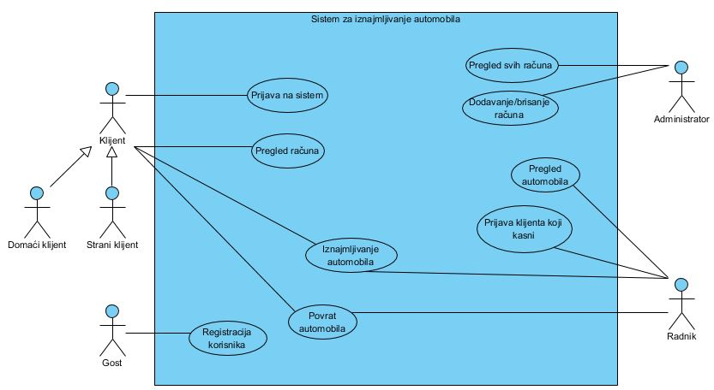

Slide 5
Dijagram aktivnosti (iznajmljivanje vozila)

Slide 6
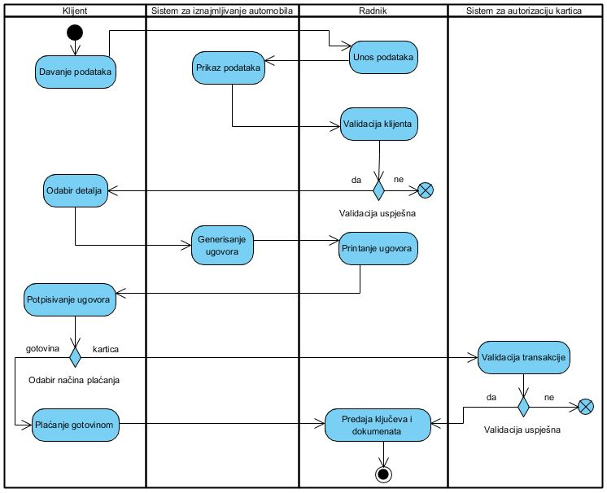

Slide 7
Dijagram klasa

Slide 8
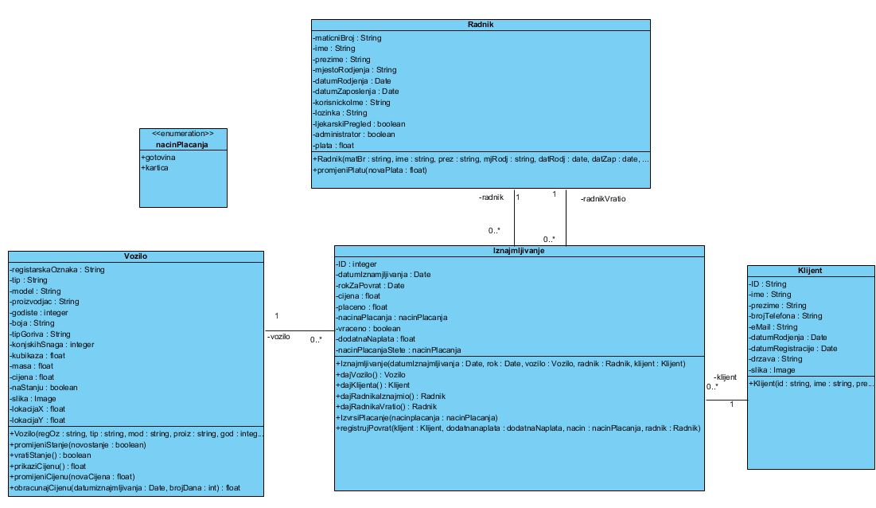

Slide 9
Dijagram sekvenci

Slide 10
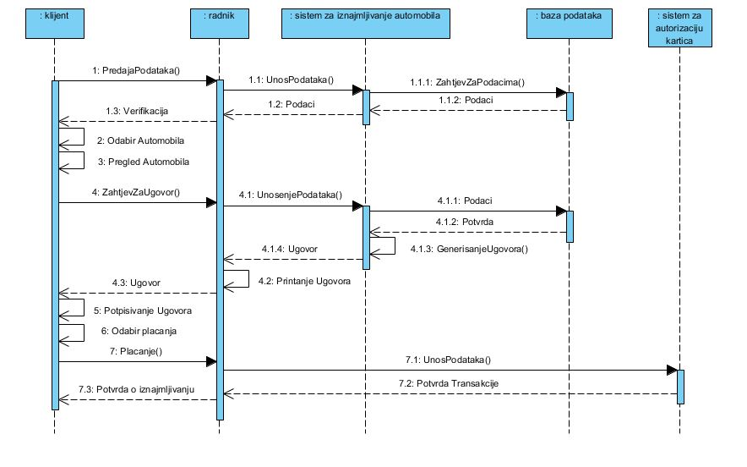

Slide 11
Dijagram komunikacija

Slide 12
